Slide 1

边 集 数 组
主讲老师：陈小玉
著作：《趣学算法》《趣学数据结构》
《算法训练营：海量图解+竞赛刷题》（入门篇、进阶篇）

Slide 2



《算法训练营》入门篇、进阶篇
第2页

Slide 3
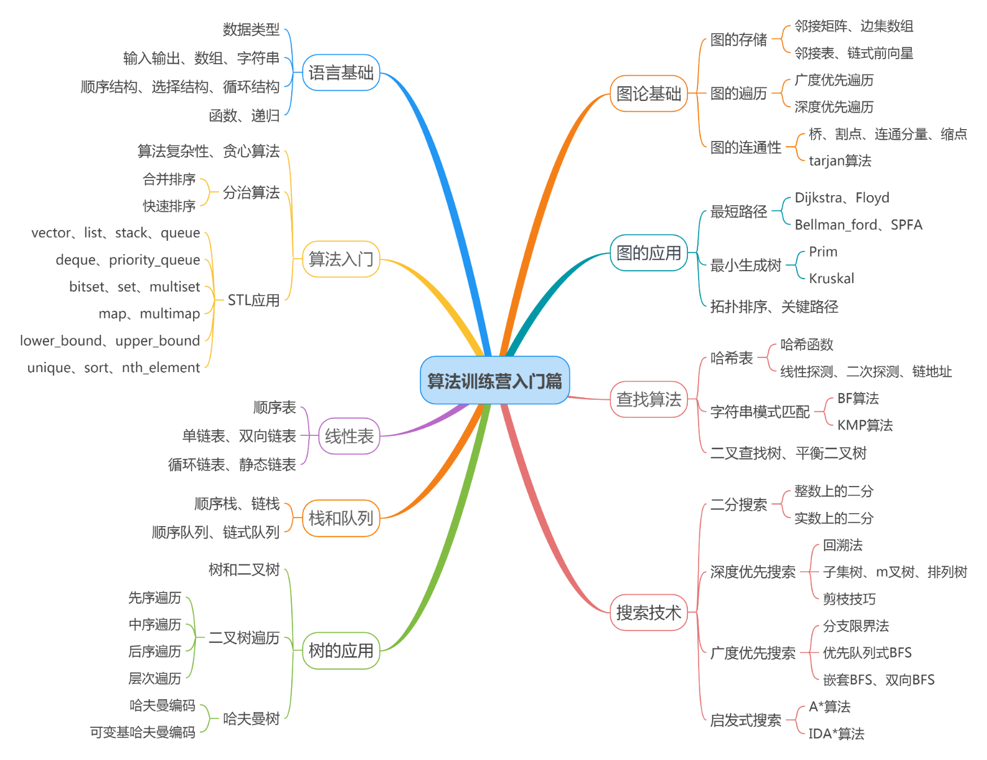


《算法训练营》入门篇
第3页
扫码购书
QQ群：1029262418

Slide 4
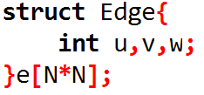

边集数组
第4页
边集数组表示法，通过数组存储每条边的起点和终点。如果是网，则增加一个权值域。
网的边集数组数据结构定义如下：
扫码购书
QQ群：1029262418

Slide 5
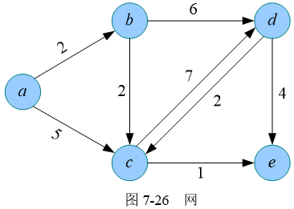
边集数组
第5页
写出下图的边集数组：

Slide 6
边集数组
第6页
优点：
• 可以对边按权值排序。
• 方便对边进行处理。
缺点：
• 不便于判断两点之间是否有边。
• 不便于访问所有邻接点。
• 不便于计算各顶点的度。

Slide 7
边集数组
第7页
算法实现

Slide 8
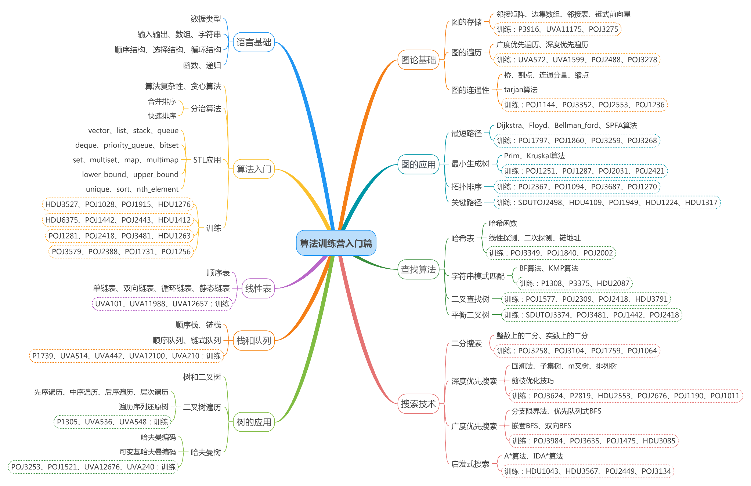
《算法训练营》入门篇刷题图谱
第8页
扫码购书
入门篇题单：https://vjudge.net/article/2652
QQ群：1029262418

